Slide 1
Sociální stratifikace
Nerovnost, třídy vrstvy, sociální status

Slide 2
„Všichni jsme si rovni, někteří jsou si rovnější“
George Orwell (Farma zvířat)

Slide 3
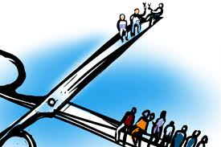
Nerovnost
http://www.dailyfinance.com/on/Wealth-Inequality-in-America-viral-video-Politizane/#!slide=977553
Kde se vzala?
V čem vidíte největší rozdíly?
rovnost před Bohem
rovnost životních podmínek
rovnost šancí
rovnost před zákonem
nerovnosti a diskriminace ve společnosti
ageismus, gender, rasismus

Slide 4
Sociální struktura společnosti
Relativně stabilní síť vztahů ve společnosti
Diferenciace
Sociodemografická – pohlaví, věk
Sociálně-ekonomická – odvětvová skladba, životní úroveň
Dělby práce – podle typu, konkrétní náplně
Politicko-mocenská – funkce, politická aktivity
Kulturní, prostorová, regionální, etnická

Slide 5
Horizontální a vertikální
HORIZONTÁLNÍ – nelze určit, co je výš
Např. elektrikář město, venkov
VERTIKÁLNÍ – něco je výš, jiné níž
Např. rozdíly příjmů, vzdělání…
Sociální mobilita – pohyb, změny postavení jedinců, kategorií
Horizontální, vertikální

Slide 6
Třídy a vrstvy
Co to je?
Velká skupina, zaujímající specifické a sociálně nerovné postavení v rámci sociálního systému

Slide 7
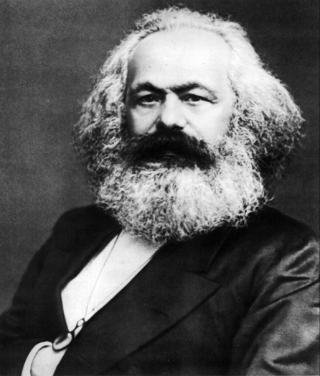
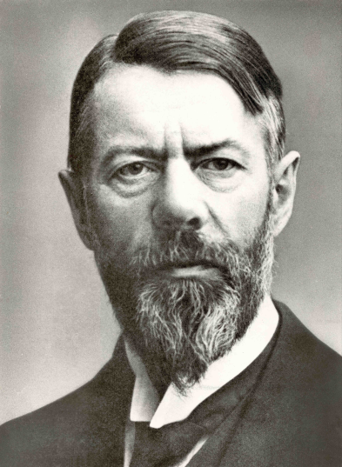
Typy stratifikace
Historicky – otrokářství, kasty, stavy
Třídní dělení – od průmyslové revoluce
K. Marx
postavení ve výrobě
dělnická třída (vykořisťovaní) a buržoazie (vykořisťovatelé)
třídní boj
Teorie stratifikace
M. Weber
společnost je rozvrstvena na horní, střední
a dolní vrstvu
objektivní kritéria – příjem, majetek, složitost práce,
dosažené vzdělání, bydlení…
subjektivní kritéria – sebezařazení, prestiž
Karl Marx 1818 - 1883
Max Weber 1864 -1920

Slide 9
Skupinová práce
PRESTIŽ
ELITA
STATUS
UNDERCLASS
STŘEDNÍ TŘÍDA
MASA
DĚLNICKÁ TŘÍDA

